Slide 1
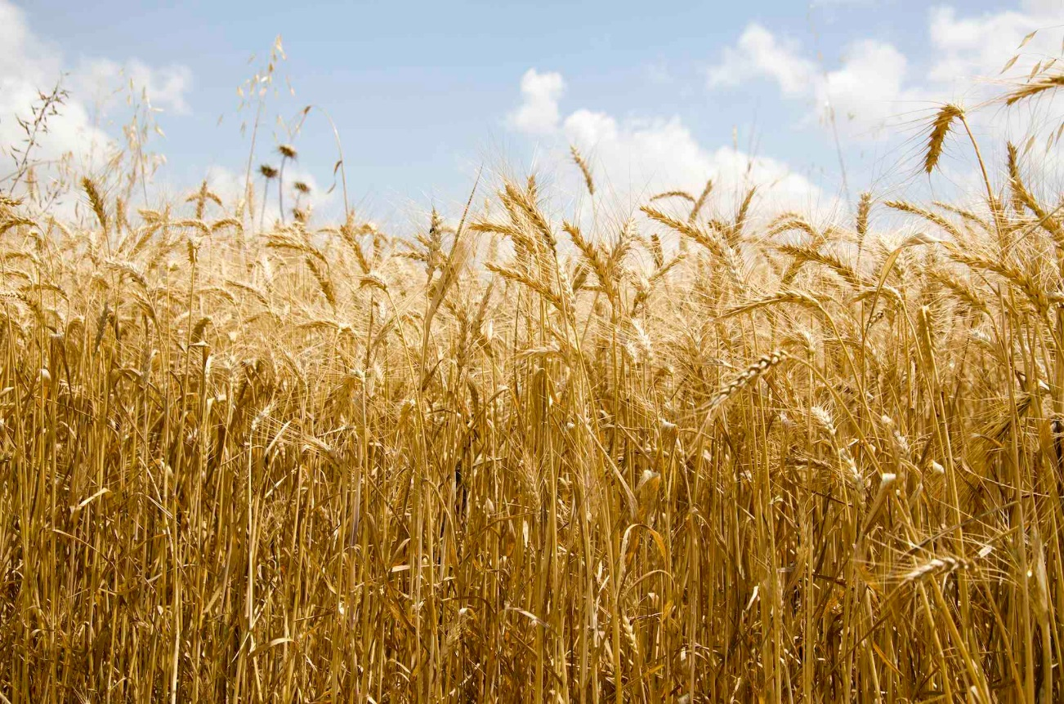
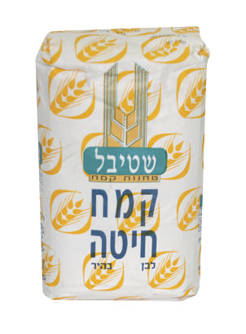
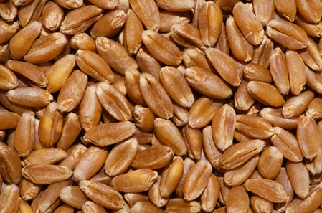
ברכת חמישה מיני דגן עמ' 65
חמישה מיני דגן –
חיטה

Slide 2
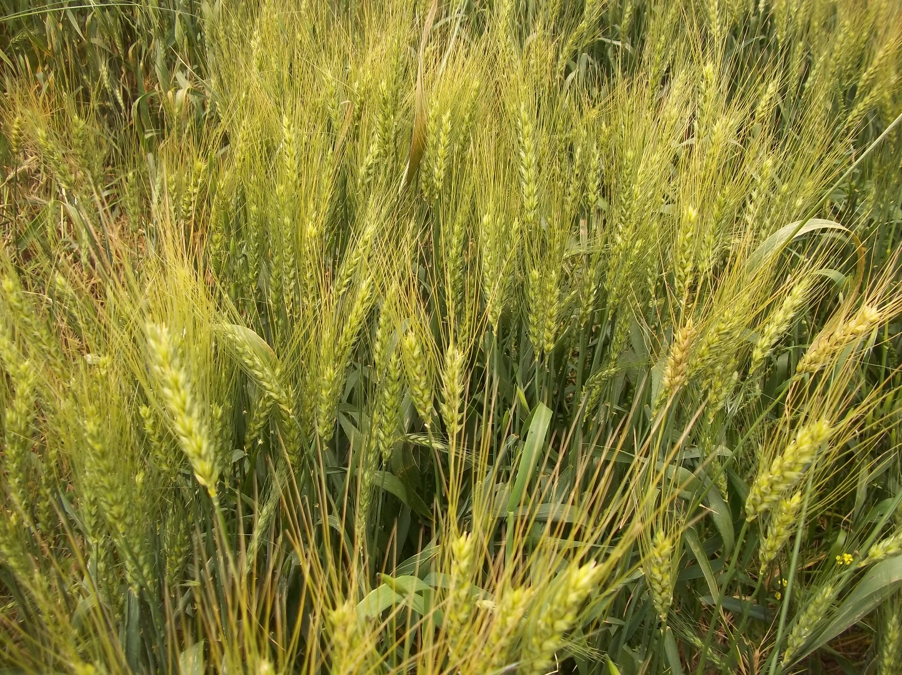
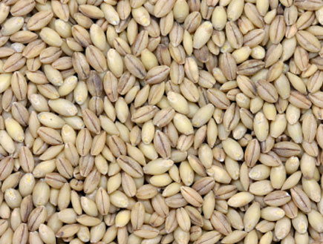
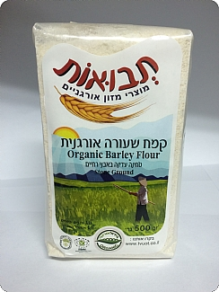
שעורה

Slide 3
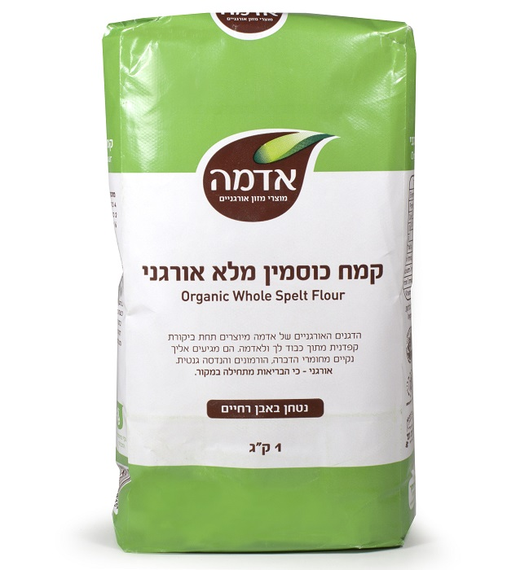
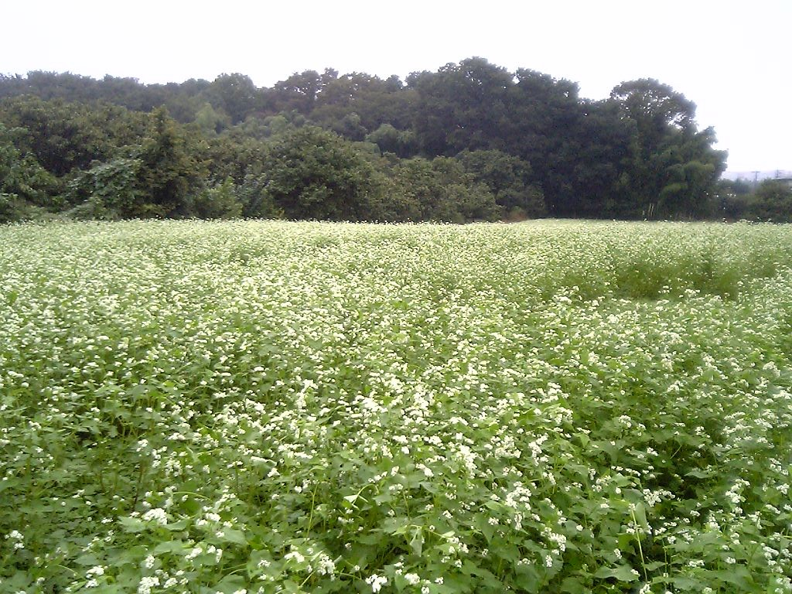
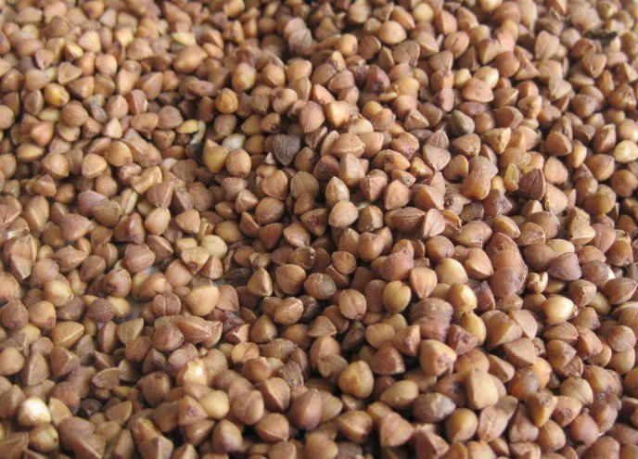
כוסמת

Slide 4

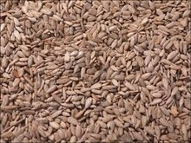
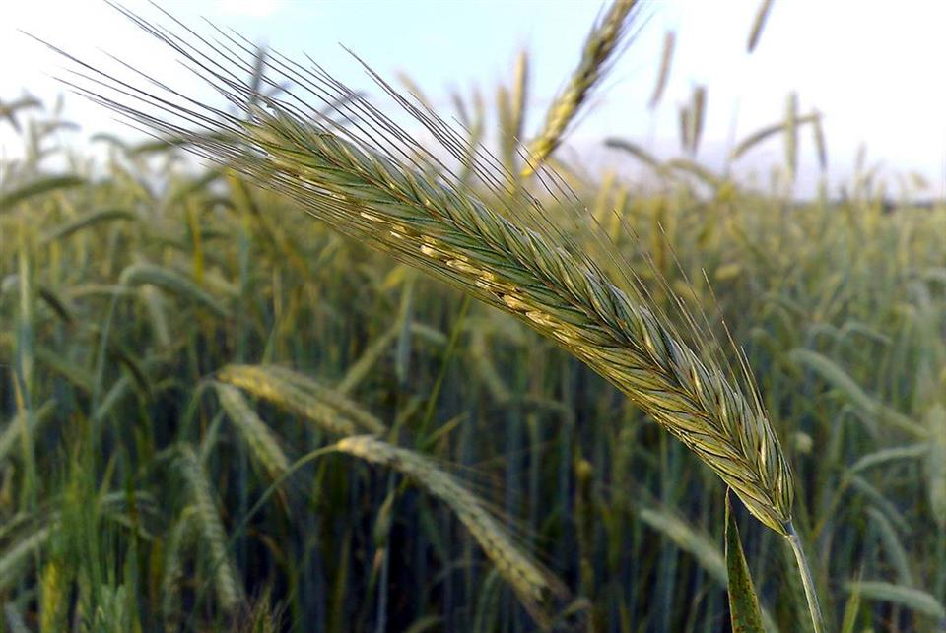
שיפון

Slide 5
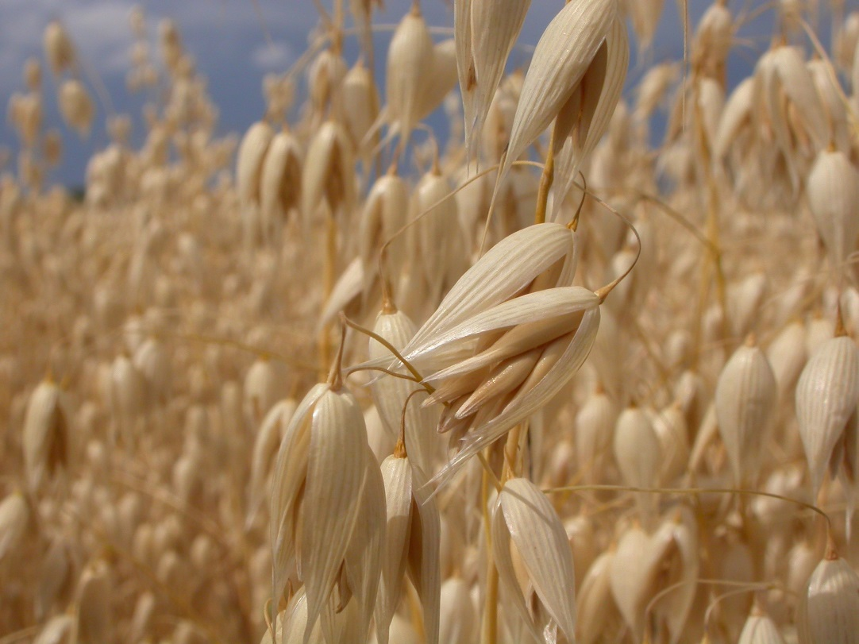
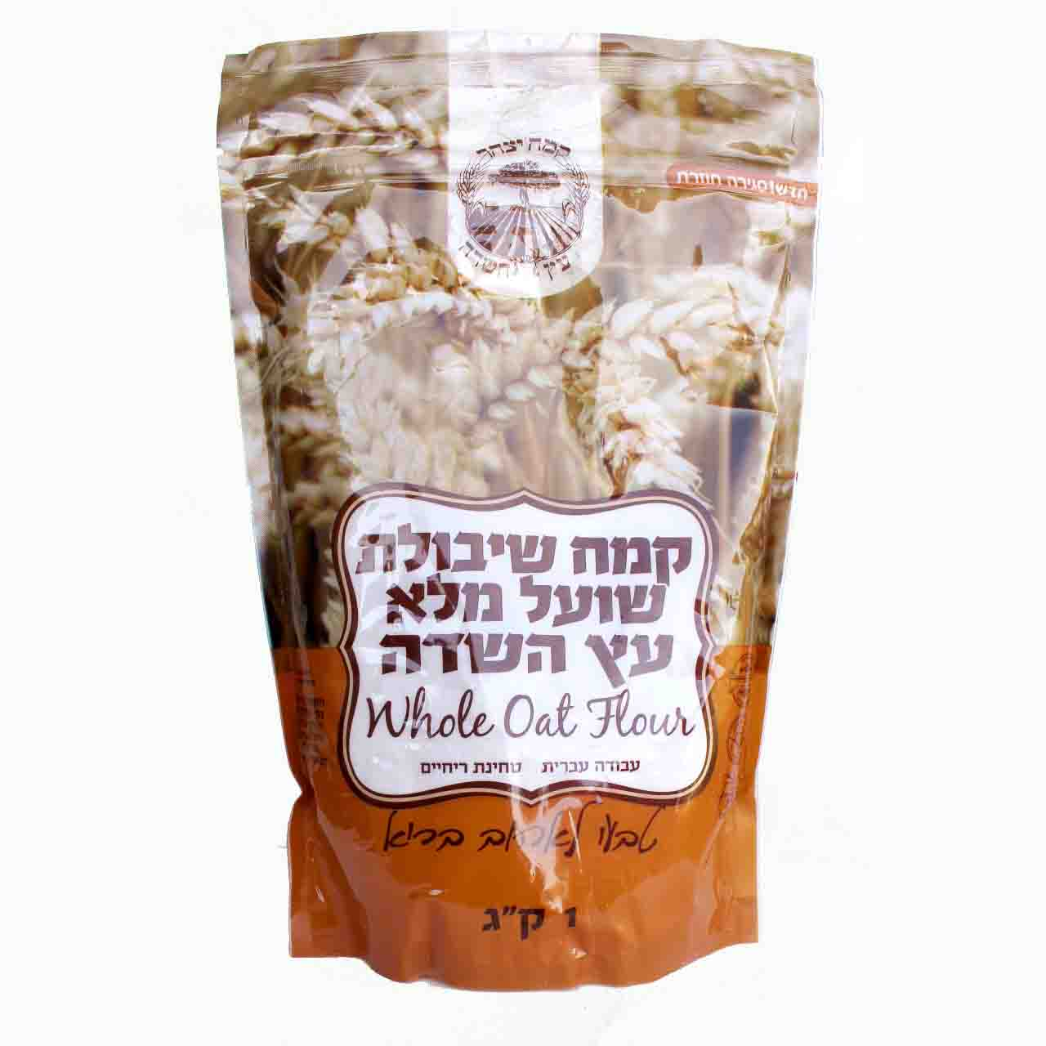
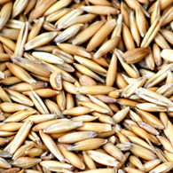
שיבולת שועל

Slide 6
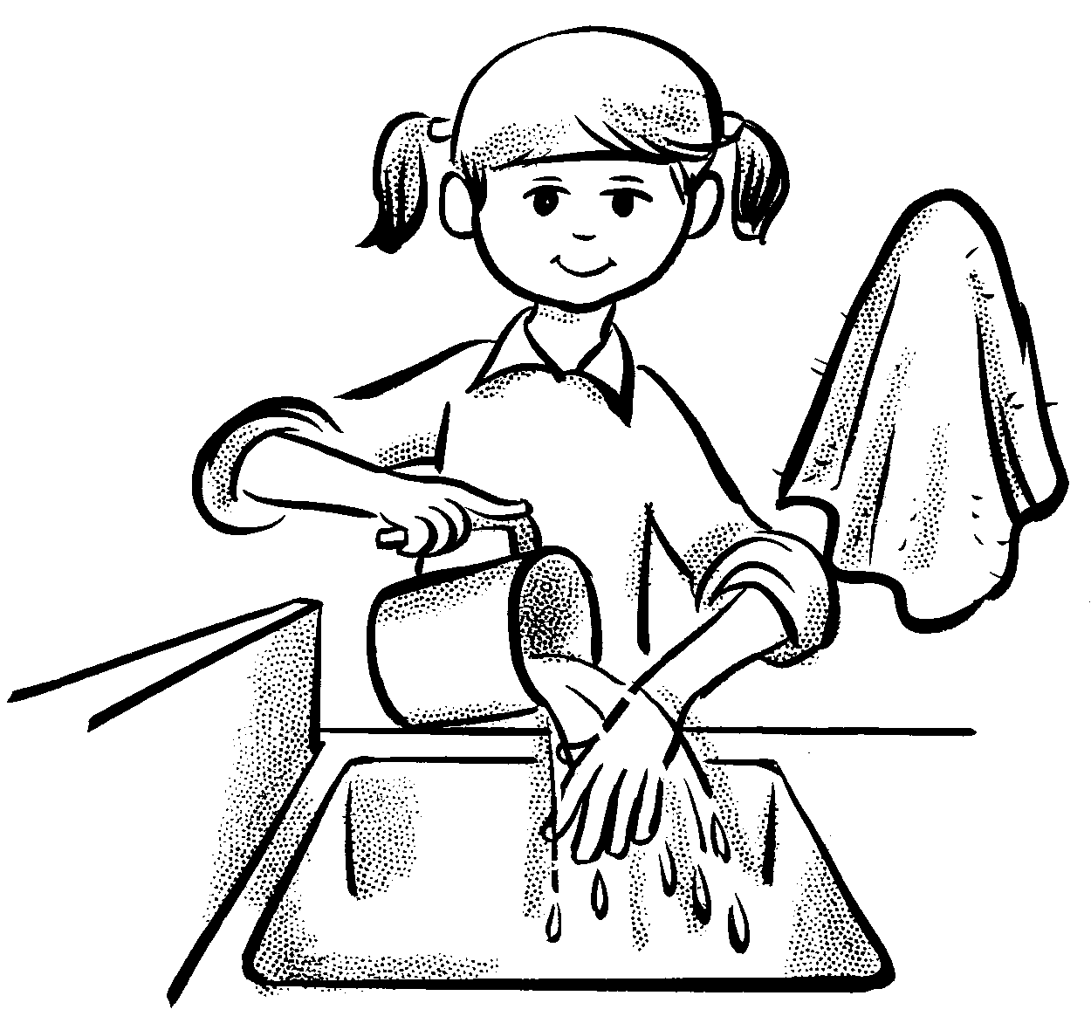
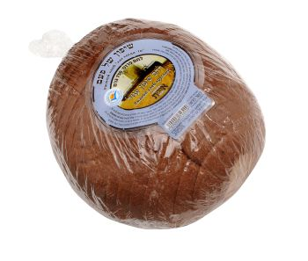
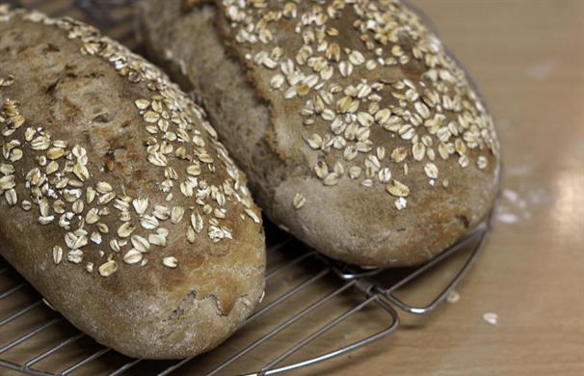
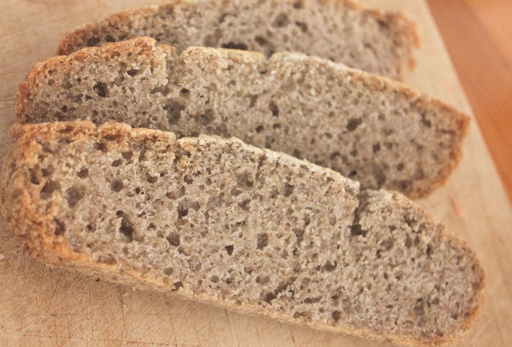
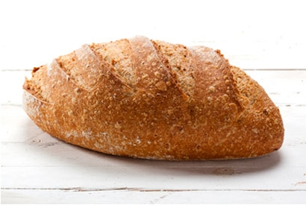
ההלכה סעיף א'
א – האוכל פת (לחם) שהוכנה מאחד מחמשת מיני דגן –
נוטל ידיים, מברך "על נטילת ידיים",
מברך ברכת "המוציא".
שיבולת שועל
לחם כוסמין
לחם חיטה מלאה
לחם שיפון

Slide 7
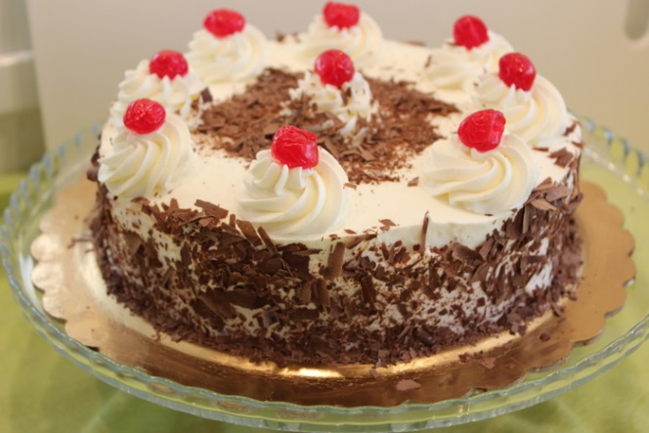
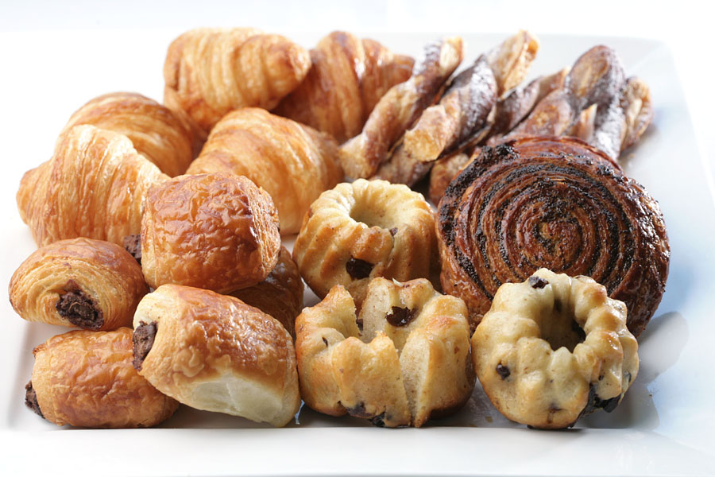
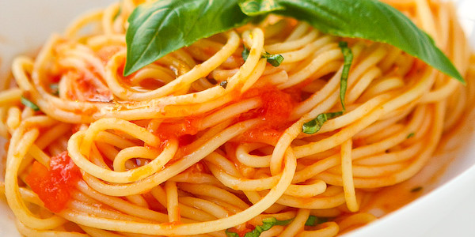
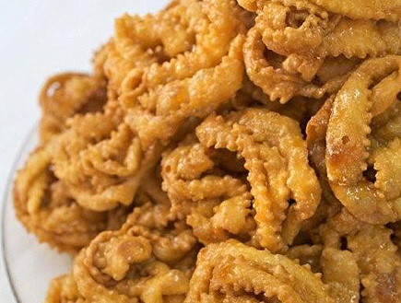
ב – האוכל תבשיל, עוגה או מאפה שנעשו מאחד מחמשת מיני דגן –
מברך "בורא מיני מזונות".

Slide 8
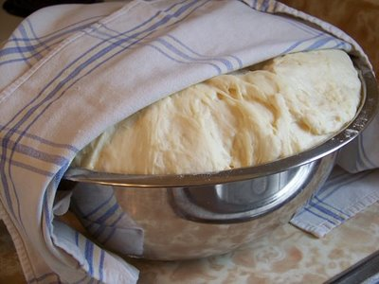
סעיף ג'
פת הבאה בכיסנין –
א – בצק שמילאו אותו בדבש, סוכר או אגוזים וכד', כמו אזני המן, עוגיות ממולאות.
ב – לש עיסה והוסיף בה דבש או שמן או חלב ותבלינים שונים.
ג – עיסה רגילה של לחם שאפו אותה (את העיסה) בצורה כזו שהמאכל נהיה קשה וצריך לכרסם אותו כמו בייגלה.

Slide 9
סעיף ב'
פת הבאה בכיסנין – אדם שאוכל פת הבאה בכיסנין – שהם : בייגל'ה, בורקס, כעכים, קרקרים, עוגיות וכד' וגם פיצה שבעיסתה ערבבו חלב או מיץ -
מברך לפניהם "בורא מיני מזונות",
לאחריהם ברכה "מעין שלוש", בתנאי שאכל כזית (28 גרם)
מה זו ברכה "מעין שלוש"?

Slide 10
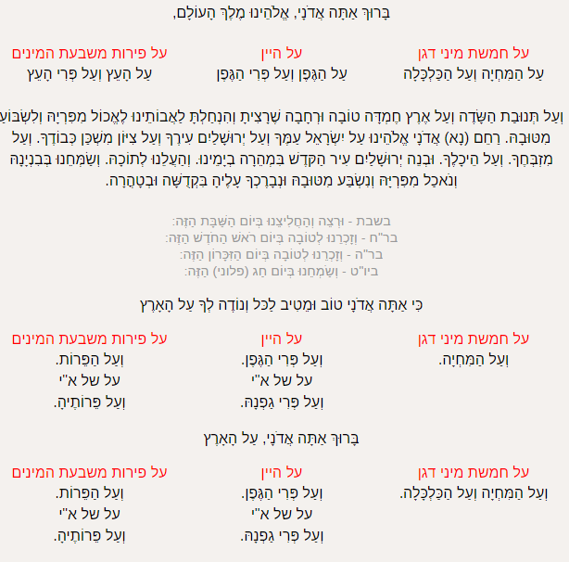
ברכה "מעין שלוש"
ברכה אחת מעין שלוש (או בקיצור: ברכת מעין שלוש) היא ברכה שמברכים אחרי אכילת מאכל שנעשה מאחד מחמשת מיני דגן – ואיננו לחם: עוגה, פיצה, וכן לאחר אכילת אחד מחמשת מיני פירות האילן שנזכרו בפסוק המדבר בשבח ארץ ישראל: תאנים, רימונים, ענבים, זיתים ותמרים, ויין.
הברכה נקראת "מעין שלוש", בהשוואה לברכה שמברכים אחרי אכילת לחם, שהיא כוללת במקורה שלוש ברכות. הברכה "מעין שלוש" היא תמצית שלוש הברכות שמברכים אחרי אכילת לחם, הקרויה "ברכת המזון".
הברכה כוללת הודאה על המזון, על ארץ ישראל ובניין ירושלים.

Slide 11
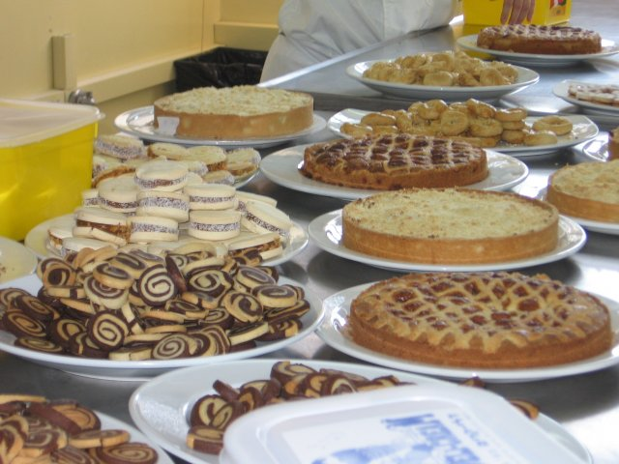
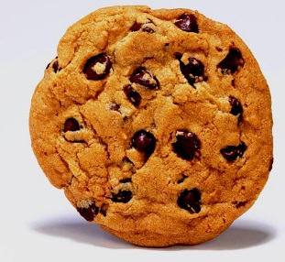
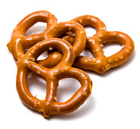
סעיף ד'
אדם שסועד סעודת "פת הבאה בכיסנין" (מתכנן לאכול כמות גדולה של מזונות) , זאת אומרת שהאכילה היא בגדר סעודה, צריך ליטול ידיים לפני האכילה, לברך ברכת "המוציא" ולאחר שאכל לברך ברכת המזון.
מי שאוכל עוגיה אחת או כמה בייגל'ך לא קובע סעודה ולכן יברך רק ברכת "בורא מיני מזונות".

Slide 12
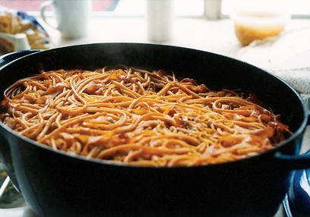
סעיף ה'
מקרוני – הוא תבשיל ולכן מברכים לפניו ברכת "בורא מיני מזונות" ולאחריו "ברכה מעין שלוש".
זהו הדין לכל אחד מחמשת מיני דגן שבושלו בסיר או טוגנו.

Slide 13
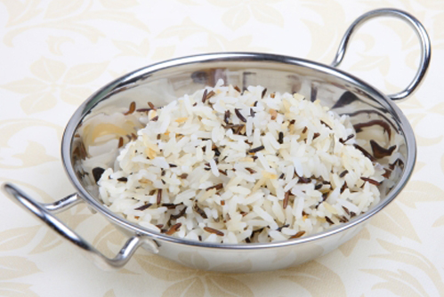
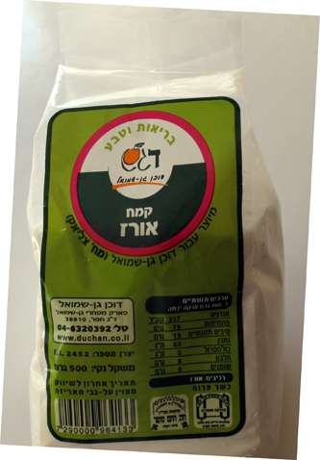
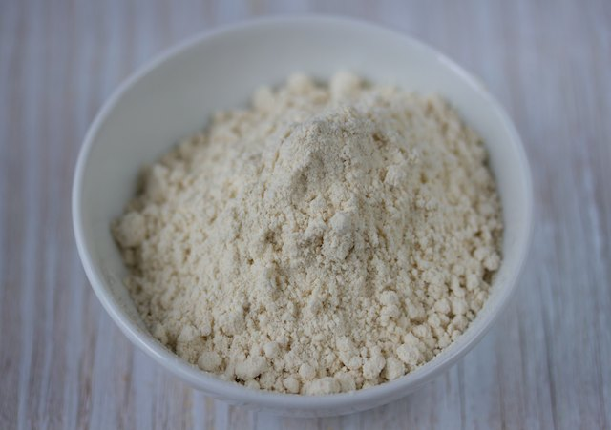
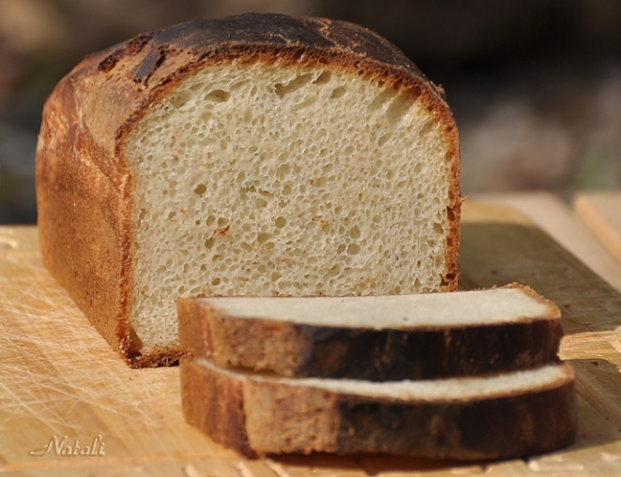
אורז
על אורז מברכים תמיד (לא משנה מה הכינו
ממנו):
לפניו "בורא מיני מזונות"
לאחריו "בורא נפשות רבות..."
קמח אורז
לחם אורז

Slide 14
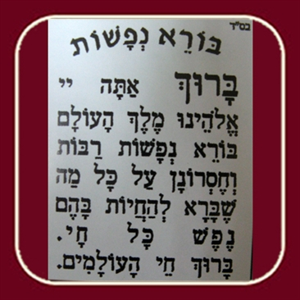
ברכה אחרונה לאורז
חכמים קבעו שאחרי שאוכלים אורז מברכים ברכת "בורא נפשות" מכיון שהאורז איננו מחמשת מיני דגן. וברכת "מעין שלוש" מברכים רק לאחר אכילת אחד מחמשת מיני דגן.

Slide 15
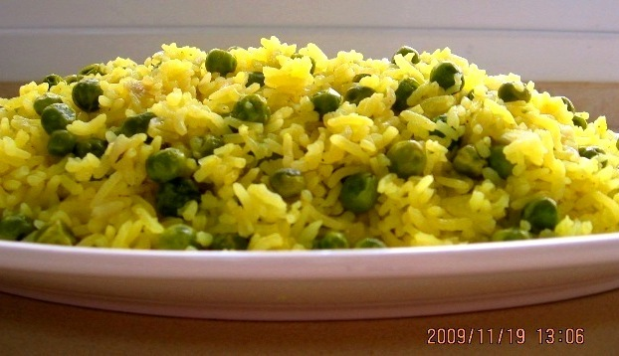
סעיף ח' - תבשיל שיש בו גם אורז
תבשיל שיש בו רק אורז תבשיל שיש בו אורז ואפונה
מה יש יותר אורז או אפונה? לפי
זה מחליטים מה מברכים.

Slide 16
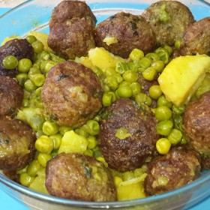
עיקר (רוב) ותפל (מעט)
הברכה נקבעת לפי המאכל שיש ממנו הכי הרבה כי הוא העיקר.
מה מברכים על התבשיל הזה?
למה?

Slide 17
סעיף ט'
כלל:
כל דבר שלפניו מברכים ברכת "בורא מיני מזונות" מברכים אחריו ברכת "מעין שלוש" חוץ מהאורז.
כל זאת בתנאי שאכל לפחות כזית (28 גרם)
אם אכל פחות מכזית לא מברך ברכה אחרונה.

Slide 18
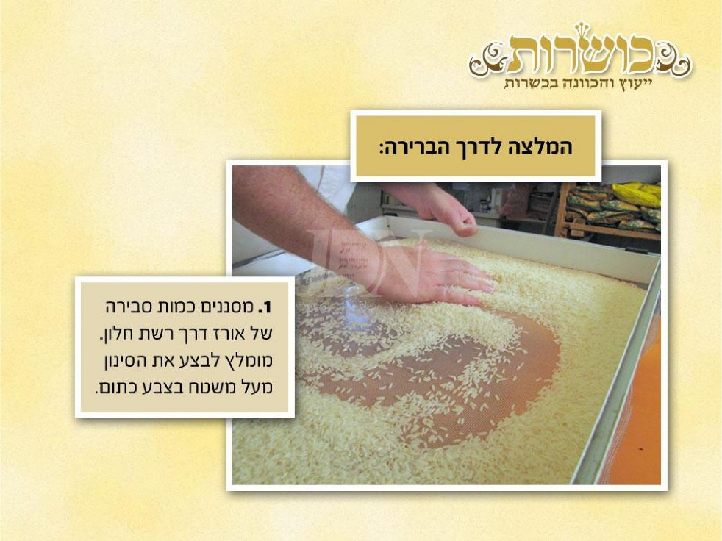
ברכת חמישה מיני דגן עמ' 65-66
עבודה
עמ' 67 שאלות 1-3
עבודה נעימה

Slide 19
ברכה אחרונה עמ' 68
ברכת "מעין שלוש"
הכלל:
כל דבר שלפני אכילתו מברכים ברכת "בורא מיני מזונות"
אחריו מברכים ברכת "מעין שלוש" (מלבד האורז כפי שכבר למדנו)

Slide 20
ברכה מעין שלוש
מה פירוש המילה "מעין"?
דומה מעט (לא זהה)
הברכה נקראת "מעין שלוש", בהשוואה לברכה שמברכים אחרי אכילת לחם, שהיא כוללת במקורה שלוש ברכות. הברכה "מעין שלוש" היא תמצית (החלק העיקרי) של שלוש הברכות שמברכים אחרי אכילת לחם, הקרויה "ברכת המזון".
הברכה כוללת הודאה על המזון, על ארץ ישראל ובניין ירושלים.

Slide 21
זה מול זה (ברכת המזון וברכת מעין שלוש)
ברכת המזון – ברכת הזן | ברכה מעין שלוש
בָּרוּךְ אַתָּה ה' אֱלֹהֵינוּ מֶלֶךְ הָעוֹלָם הָאֵל הַזָּן אוֹתָנוּ וְאֶת הָעוֹלָם כֻּלּוֹ בְּטוּבוֹ בְּחֵן בְּחֶסֶד בְּרֶוַח וּבְרַחֲמִים רַבִּים נֹתֵן לֶחֶם לְכָל-בָּשָׂר כִּי לְעוֹלָם חַסְדּוֹ וּבְטוּבוֹ הַגָּדוֹל תָּמִיד לֹא חָסַר לָנוּ וְאַל יֶחְסַר לָנוּ מָזוֹן (תָּמִיד) לְעוֹלָם וָעֶד כִּי הוּא אֵל זָן וּמְפַרְנֵס לַכֹּל וְשֻׁלְחָנוֹ עָרוּךְ לַכֹּל וְהִתְקִין מִחְיָה וּמָזוֹן לְכָל-בְּרִיּוֹתָיו אֲשֶׁר בָּרָא בְרַחֲמָיו וּבְרֹב חֲסָדָיו כָּאָמוּר פּוֹתֵחַ אֶת-יָדֶךָ וּמַשְׂבִּיעַ לְכָל-חַי רָצוֹן בָּרוּךְ אַתָּה ה' הַזָּן אֶת הַכֹּל. | בָּרוּךְ אַתָּה ה', אֱלֹהֵינוּ מֶלֶךְ הָעוֹלָם, מזונות: עַל הַמִּחְיָה וְעַל הַכַּלְכָּלָה, יין: עַל הַגֶּפֶן וְעַל פְּרִי הַגֶּפֶן, משבעת המינים: עַל הָעֵץ וְעַל פְּרִי הָעֵץ, וְעַל תְּנוּבַת הַשָּ‎ֹדֶה,

Slide 22
ברכת המזון – ברכת הארץ | ברכה מעין שלוש
נוֹדֶה לְּךָ ה' אֱלֹהֵינוּ עַל שֶהִנְחַלְתָּ לַאֲבוֹתֵינוּ אֶרֶץ חֶמְדָּה טוֹבָה וּרְחָבָה בְּרִית וְתוֹרָה חַיִּים וּמָזוֹן עַל שֶׁהוֹצֵאתָנוּ מֵאֶרֶץ מִצְרַיִם וּפְדִיתָנוּ מִבֵּית עֲבָדִים וְעַל בְּרִיתְךָ שֶׁחָתַמְתָּ בִּבְשָׂרֵנוּ וְעַל תּוֹרָתְךָ שֶׁלִּמַּדְתָּנוּ וְעַל חֻקֵּי רְצוֹנָךְ שֶׁהוֹדַעְתָּנוּ וְעַל חַיִּים וּמָזוֹן שָׁאַתָּה זָן וּמְפַרְנֵס אוֹתָנוּ ועַל הַכֹּל יְהֹוָה אֱלֹהֵינוּ אֲנַחְנוּ מוֹדִים לָךְ וּמְבָרְכִים אֶת שְׁמָךְ כָּאָמוּר וְאָכַלְתָּ וְשָׂבָעְתָּ וּבֵרַכְתָּ אֶת יְהֹוָה אֱלֹהֶיךָ עַל-הָאָרֶץ הַטֹּבָה אֲשֶׁר נָתַן-לָךְ בָּרוּךְ אַתָּהה' עַל הָאָרֶץ וְעַל הַמָּזוֹן. | וְעַל אֶרֶץ חֶמְדָּה טוֹבָה וּרְחָבָה שֶרָצִיתָ וְהִנְחַלְתָּ לַאֲבוֹתֵינוּ, לֶאֱכֹל מִפִּרְיָהּ וְלִשְֹבֹּעַ מִטּוּבָהּ.

Slide 23
ברכת המזון – בונה ירושלים | ברכה מעין שלוש
רַחֵם ה' אֱלֹהֵינוּ עָלֵינוּ וְעַל יִשְרָאֵל עַמָּךְ וְעַל יְרוּשָלַיִם עִירָךְ וְעַל הַר צִיּוֹן מִשְכַּן כְּבוֹדָךְ וְעַל הֵיכָלָךְ וְעַל מְעוֹנָךְ וְעַל דְּבִירָךְ וְעַל הַבַּיִת הַגָּדוֹל וְהַקָּדוֹשׁ שֶׁנִּקְרָא שִׁמְךָ עָלָיו אָבִינוּ! רְעֵנוּ זוּנֵנוּ פַּרְנְסֵנוּ כַּלְכְּלֵנוּ הַרְוִיחֵנוּ הַרְוַח לָנוּ מְהֵרָה מִכָּל-צָרוֹתֵינוּ וְאַל תַּצְרִיכֵנוּ ה' אֱלֹהֵינוּ לִידֵי מַתְּנוֹת בָּשָׂר וָדָם וְלֹא לִידֵי הַלְוָאָתָם אֶלָּא לְיָדְךָ הַמְּלֵאָה וְהָרְחָבָה הָעֲשִׁירָה וְהַפְּתוּחָה יְהִי רָצוֹן שֶׁלֹּא נֵבוֹשׁ בָּעוֹלָם הַזֶּה וְלֹא נִכָּלֵם לְעוֹלָם הַבָּא וּמַלְכוּת בֵּית דָּוִד מְשִׁיחָךְ תַּחֲזִירֶנָּה לִמְקוֹמָהּ בִּמְהֵרָה בְיָמֵינו. וְתִבְנֶה יְרוּשָׁלַיִם עִירָךְ בִּמְהֵרָה בְיָמֵינוּ בָּרוּךְ אַתָּה יה' בּוֹנֵה יְרוּשָׁלָיִם | רַחֵם יְהֹוָה אֱלֹהֵינוּ, עָלֵינוּ וְעַל יִשְרָאֵל עַמָּךְ, וְעַל יְרוּשָלַיִם עִירָךְ, וְעַל הַר צִיּוֹן מִשְכַּן כְּבוֹדָךְ, וְעַל מִזְבָּחָךְ וְעַל הֵיכָלָךְ. וּבְנֵה יְרוּשָלַיִם עִיר הַקֹּדֶש בִּמְהֵרָה בְיָמֵינוּ. וְהַעֲלֵנוּ לְתוֹכָהּ, וְשַׂמְּחֵנוּ בְּבִנְיָנָהּ, וּנְבָרֶכְךָ עָלֶיהָ בִּקְדֻשָּׁה וּבְטָהֳרָה.

Slide 24
מזון
ירושלים
הארץ

Slide 25
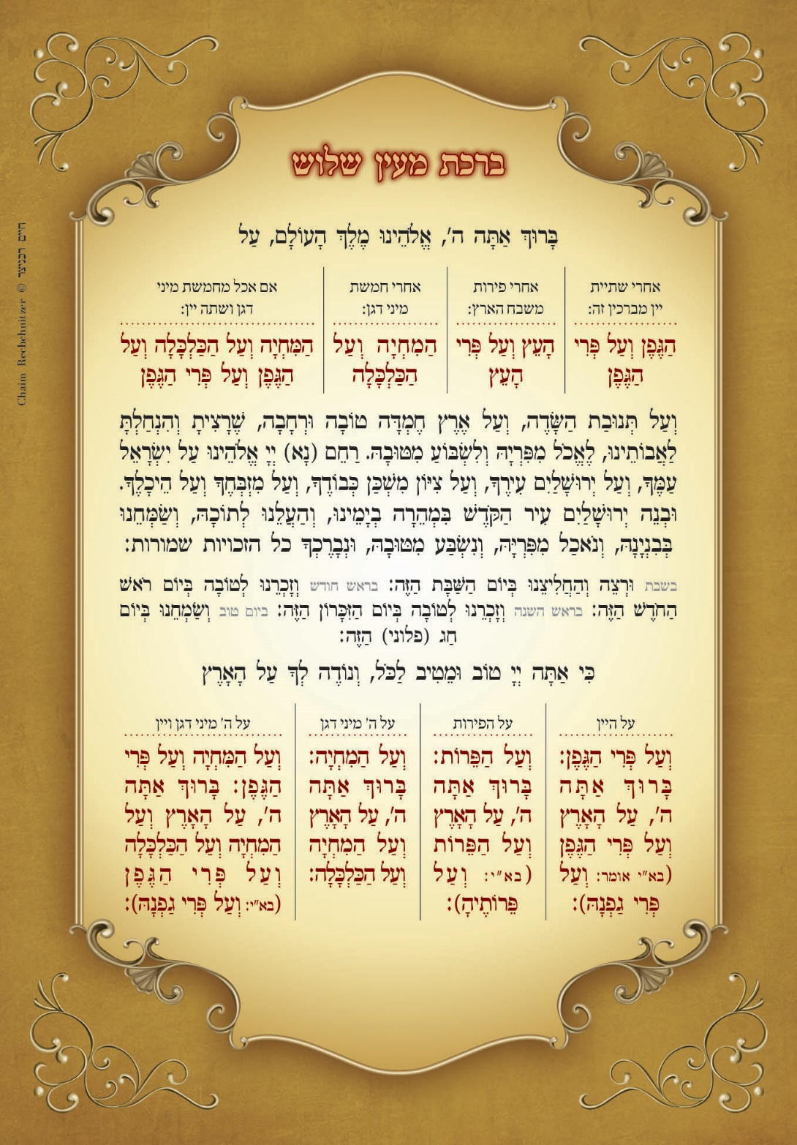
לסיכום
ברכת "מעין שלוש" דומה לברכת המזון
בכך שהיא מזכירה את נושאי הברכות שכתובות
בברכת המזון והן:
      ברכת הזן
      ברכת הארץ
      וברכת בונה ירושלים

Slide 26

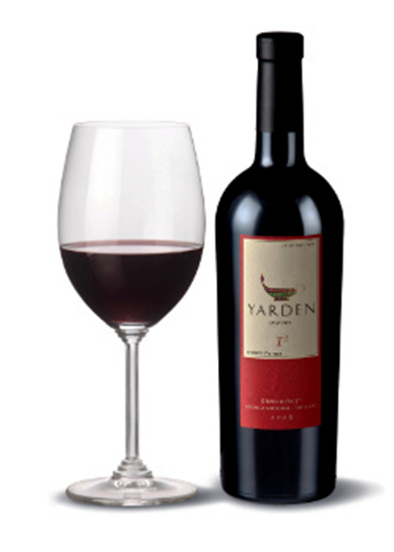
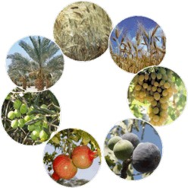
ברכת "מעין שלוש" סוגי פתיחה
לאחר אכילת מזונות – על המחיה ועל הכלכלה...
לאחר שתית יין – על הגפן ועל פרי הגפן...
לאחר אכילת פירות משבעת המינים –
על העץ ועל פרי העץ...

Slide 27
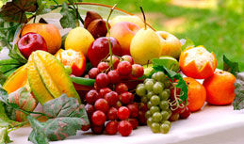
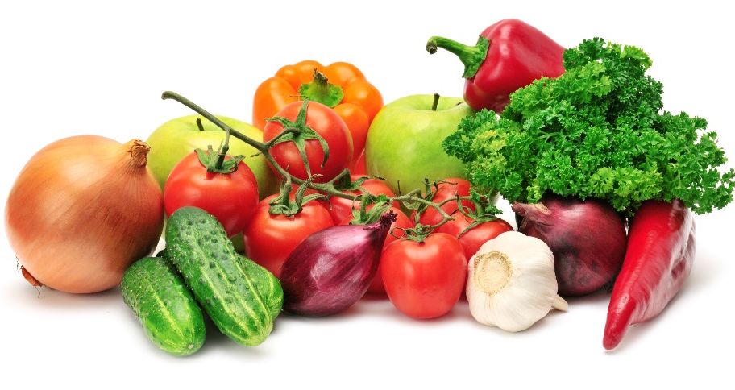
ברכה ראשונה על פירות אילן ופירות האדמה
לפני אכילת פירות האילן מברכים "בורא פרי העץ".
לפני אכילת פירות האדמה מברכים "בורא פרי האדמה".
לאחר אכילת פירות האילן או פירות האדמה מברכים "בורא נפשות".
שימו לב – פירות שנשתבחה בהם ארץ ישראל מברכים לאחר אכילתם ברכת "מעין שלוש"

Slide 28

כמות המחייבת ברכה – סעיף ה'
לפני אכילת דבר מה חייבים לברך ברכה ראשונה.
בברכה אחרונה אנחנו מחוייבים רק אם אכלנו לפחות כזית (28 גרם)
אם אכלנו פחות מכזית אין צורך לברך ברכה אחרונה.

Slide 29
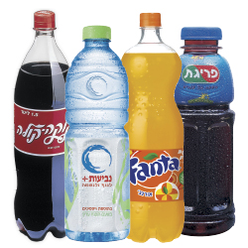

סעיף ו' - שתיה
שתיה
יין
מיץ
כמות הנדרשת לברכה אחרונה היא רביעית (86 גרם)
ברכה "מעין שלוש"
בורא נפשות

Slide 30
קיצור שלחן ערוך פרק מג סעיפים ה - ו
הסעיף | המקרה | הדין
ה | אכל פירות חו"ל (ענבים) | מברך "על הארץ ועל הפירות"
ה | אכל פירות ארץ ישראל (תאנים) | מברך "על הארץ ועל פירותיה" (של ארץ ישראל)
ו | שתה יין תוצרת ישראל | מברך "על הארץ ועל פרי גפנה" (על הגפנים של ארץ ישראל)
ו | שתה יין תוצרת חו"ל | מברך "על הארץ ועל פרי הגפן"

Slide 31
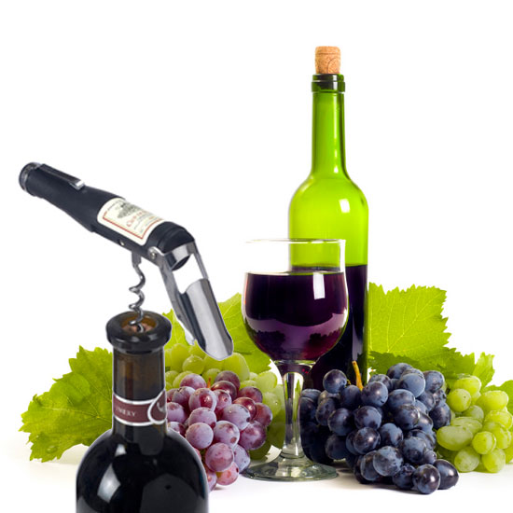
ברכה אחרונה עמ' 68-69
עמ' 69 שאלות 1, 3, 4
עבודה נעימה

